Slide 1
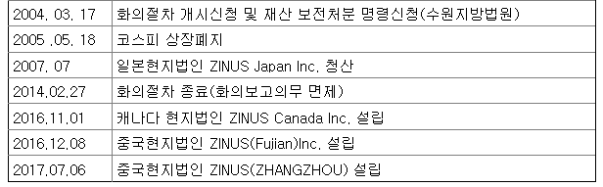
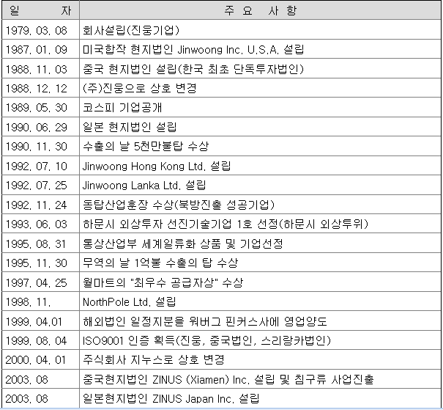
2017년도 K-OTC 기업분석보고서 대회
Ⅰ. 기업분석
1. 기업 소개
미국 침구류 시장에서 10년간
영업을 영위하고 있습니다.
지누스는 침대 및 침구류 사업자입니다. 지누스의 침구류 사업은 주로 미국 침대시장을 타겟으로 하여 미국에 수출하는 것을 중점으로 두고 있는 사업자 입니다. 사업자는 기존의 오프라인 매장을 주력으로 삼고 있는 동종의 사업자와 다르게 온라인 시장에 집중적인 투자와 마케팅을 하고 있습니다. 특히 침대 매트릭스 제품의 배송 용이성을 제품의 강력한 경쟁력으로 삼고 있습니다.
침구류의 매트릭스는 크게 스프링(spring) 매트릭스와 논 스프링(non-spring) 매트릭스로 나뉩니다. 이중 지누스는 논 스프링(non-spring) 매트릭스제품을 주력으로 삼고 있는 사업자입니다.
기업연혁
지누스는 60여 개의 자체 브렌드를 가지고 있으며 2012년부터 자체 브랜드 매출 비중을 높이고 있습니다.
콜마파마는 지누스는 1979년 진웅이라는 대한민국 기업으로 설립되었습니다. 처음에는 텐트 슬리핑 백,등 등산용품과 캠핑용품을 주력으로 생산하는 제조업체로 성장해 왔습니다.
2000년에 지누스로 상호 변경하였으며, 2003년에는 사업을 전환하여 다양한 종류의 침대 매트리스(스프링, 메모리 폼, 라텍스)와 각종 침구류 제품을 생산하여 해외사장 진출에 주력을 하는 회사로 변모하였습니다.
또한 수면과 관련된 사업 분야에 Vivon™, NightTherapy™, Spa Sensations™ 와 같은 독자적인 상표명을 이용하여 국내 및 해외시장에 진출하고 있으며, 현재 OEM판매 3%, 자체 브렌드 판매 97%를 차지하고 있습니다.
<자료1> 콜마파마 기업연혁
출처 : Dart 전자공시 시스템
<자료2> 콜마파마 기업연혁
출처 : Dart 전자공시 시스템
3Page

Slide 2
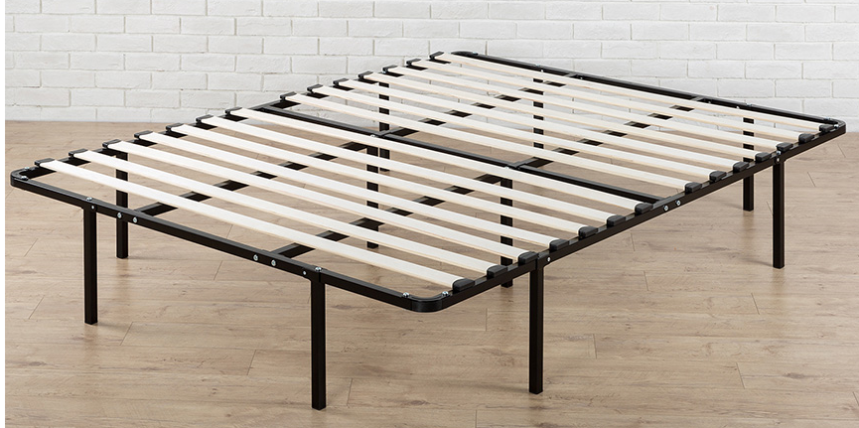
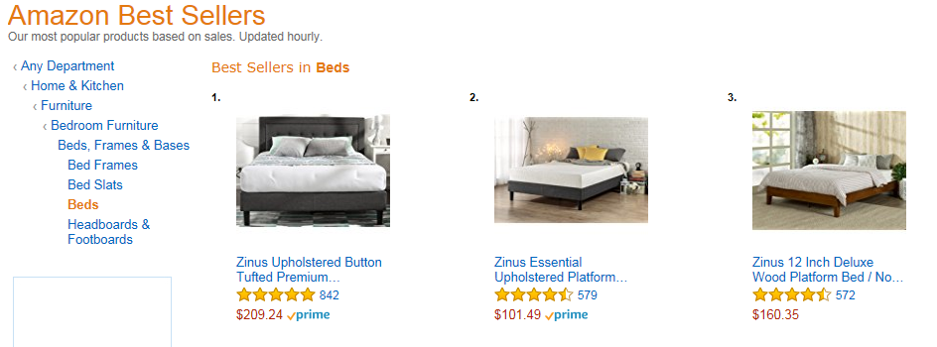
2017년도 K-OTC 기업분석보고서 대회
Ⅰ. 기업분석
지누스의 경쟁력
1.온라인 시장
지누스 제품은 아마존(Amazon)에서 주로 매트리스와 파운데이션(침대몸체)를 판매하며, 매트릭스는 압축으로 부피를 줄여서 판매하고, 파운데이션은 밥상 다리를 펴는 것과 비슷하게 간결합니다.
지누스는 기존 침구류를 판매하고 있는 회사와 다르게 온라인 시장에서 강점을 보여주고 있습니다. 이는 미국의 온라인 쇼핑 사이트인 아마존(Amazon)에서 침대부분 판매량 및 검색량이 가장 높은 제품에 지누스의 제품들로 이루어져 있는 것을 통해 알 수 있습니다. 이는 지누스의 제품들의 특징이 온라인 시장에서 강한 장점을 보여주고 있기 때문인 것으로 추정 됩니다.
지누스 제품들의 특징으로는 먼저 간단한 박스 포장을 통한 간결한 배달에 있습니다. 지누스의 침대 제품들은 기존의 다른 침대들과 다르게 간단하게 포장되어, 다른 침대들이 여러 기사들과 복잡한 도구들을 가지고 배달하는 것과 다르게 포장된 침대 구성 품을 받는 것으로 배달이 끝납니다. 또한 그러한 구성 품들을 조립하기 쉽다는 것이 이러한 온라인 시장에서 지누스의 제품을 선호하게 만든 것으로 보여집니다. 기존의 다른 침대들이 부분별로 나눠서 배달되더라도 조립하는 것이 복잡하고 어려웠던 것에 반에 지누스 침대는 특별한 조립 도구 필요 없이 간단히 설치할 수 있다는 것이 가장 큰 장점이며 이를 통해 미국 온라인 시장을 장악하고 있는 것으로 보여집니다.
<자료3> 아마존 침대판매 순위에서 Zinus
출처 : 아마존(Amazon) 홈페이지
<자료4> 지누스의 간단한 파운데이션
출처 : 지누스 브랜드 spa sensations 홈페이지
4Page

Slide 3
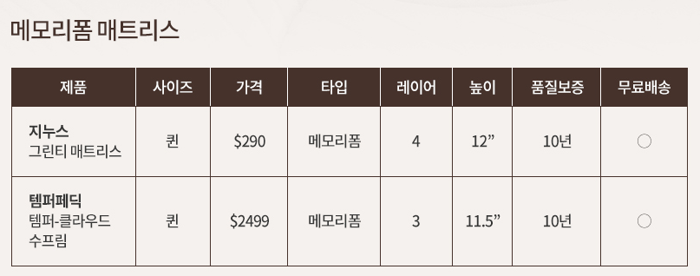
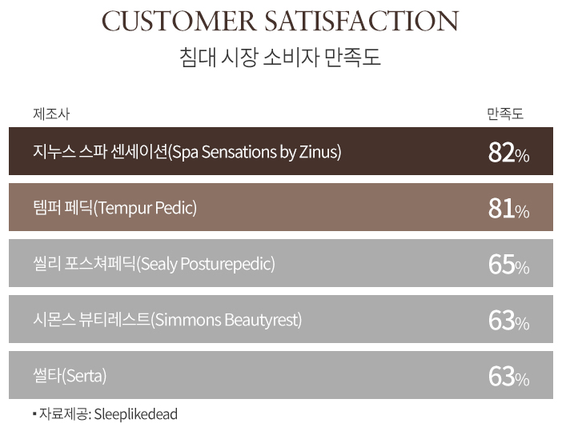
2017년도 K-OTC 기업분석보고서 대회
Ⅰ. 기업분석
지누스의 경쟁력
1. 브랜드성 및 가격 경쟁력
지누스의 다양한 브랜드는 장점이 될 수도 있으나, 브랜드 파워를 이끌어내기에는 단점으로 보여진다. 그러나 긍정적인 이미지나 선호도가 있는 하나의 브랜드로 알려진다면 잠재적인 소비자가 늘어날 것으로 보여진다.
지누스는 앞에서 본 것처럼 미국 내 온라인 쇼핑 사이트인 아마존에서 좋은 평가를 받으며 꾸준히 팔리고 있습니다. 이로 인해 기존 지누스의 수 많은 브랜드로 분산되었던 지누스 침대에 대한 신뢰와 선호가 인터넷 시장에서의 좋은 반응으로 지누스라는 이름 안에 자연스럽게 모이게 되었습니다. 이로 인해 하나의 브랜드로써 지누스라는 회사가 자립 잡을 수 있게 되었다고 보여집니다.
또한 지누스의 제품들은 다른 타 침대회사의 제품들 보다 가격 면에서 상대적인 강점을 가지고 있는 것으로 보여집니다. 이는 다른 타 회사의 침대들이 따로 배송비와 설치비가 추가적으로 필요한 것에 비해 간단한 배송과 설치가 가능한 지누스 제품의 특징에 기반한 것으로 보여집니다.
<자료4> 침대 시장 소비자 만족도
출처 : spa sensation 홈페이지 및 seeplikedead
<자료5> 지누스의 제품 가격 경쟁력
출처 : 지누스 브랜드 spa sensations 홈페이지
4Page

Slide 4
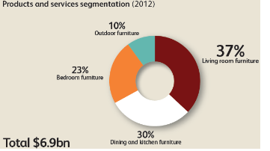
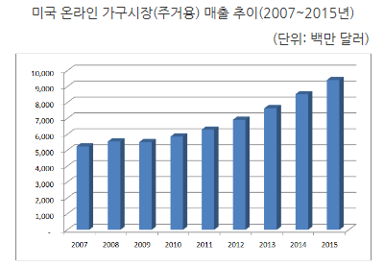
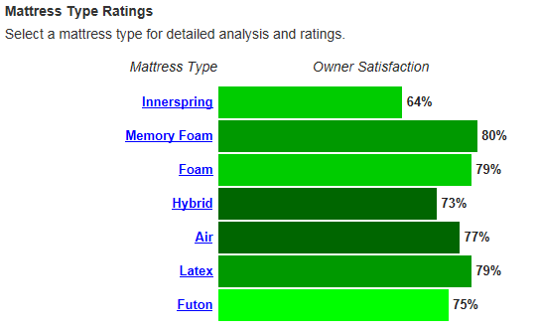
2017년도 K-OTC 기업분석보고서 대회
Ⅰ. 기업분석
1.2 산업 현황
논 스프링 매트릭스의 선호도가 올라간 것은 스프링 매트릭스가 가지고 있던 위생 문제를 해결해주고 있기 때문인것으로 보여진다.
매트릭스 시장의 변화
과거 매트릭스 시장은 스프링 매트릭스가 시장을 장악했습니다. 그러나 지금은 스프링 매트릭스에 대한 선호보다 논 스프링(non-spring)매트릭스를 선호하는 소비자들이 늘고 있습니다. 또한 지누스는 스프링 매트릭스 제품보다는 논 스프링 매트릭스 제품을 주력으로 삼고 있기에 경쟁력이 더욱 강화 될 것으로 보여집니다.
미국 가구시장의 변화
미국의 가구시장은 2008년 글로벌 위기 때를 제외하고 계속해서 성장해 나갔으며, 특히 온라인에서의 가구시장은 계속해서 성장하고 있습니다. 2007년부터 온라인 가구시장은 연 평균 5.7%이상 상장해 왔으며, 앞으로도 5년 동안 9%정도의 성장이 예상됩니다.
현재 온라인 가구시장에서 침대가 차지하고 있는 비중은 약 23%로 온라인 가구시장이 성장하는 만큼 비례해서 성장할 것으로 보여지며 이는 온라인 가구시장에 비중이 높은 지누스에 긍정적인 작용을 할 것으로 보여집니다.
<자료6> 매트릭스 종류에 따른 선호도
출처 : sleeplikedead
<자료7> 미국 온라인 가구시장
출처 : IBIS Word
<자료8> 미국 온라인 가구별 시장 점유율
출처 : IBIS Word
3Page

Slide 5
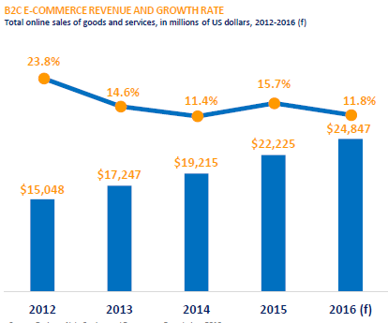
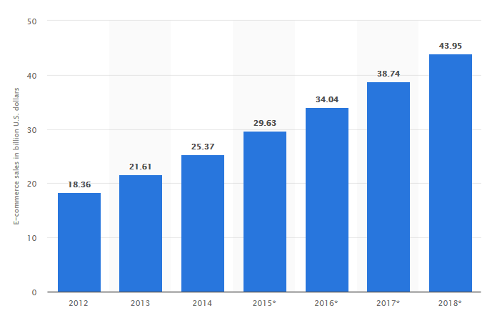
2017년도 K-OTC 기업분석보고서 대회
Ⅱ. 투자포인트
2.1 아마존(Amazon)의 해외 시장 진출
1. 캐나다 진출
아마존의 캐나다 벤쿠버 지사에 대한 인력 증원 및 투자는 캐나다 온라인 시장에 대한 강력한 도전으로 보여진다.
글로벌 아마존에서 캐나다 밴쿠버 지사에 1000여명 이상의 인력을 고용할 것이라고 밝힌바 있습니다. 이러한 아마존의 공격적인 투자는 캐나다 온라인 시장에 대한 점유율을 높이기 위한 시도로 해석됩니다.
캐나다의 온라인 시장은 계속해서 성장하고 있으며, 기존의 아마존이 캐나다 내의 시장에 공격적인 투자를 한다면, 캐나다로의 시장 확장을 시사하고 있는 지누스의 상황과 맞물려 성장 가능성에 도움이 될 것으로 보여집니다. 또한 아마존에서 판매하는 제품의 고객의견 정보는 타 국가의 아마존에서도 공유가 됩니다. 따라서 이미 미국 내에서 긍정적인 반응을 얻고 있는 지누스의 제품 정보다 캐나다에도 영향을 줄 것으로 보여집니다.
2. 호주 진출
호주에서도 아마존 직원을 100정도 신규 고용을 하였습니다.
2017년 4월 아마존은 호주 온라인 시장에 진출하겠다고 발표했습니다. 현재 호주 아마존은 책을 제외한 다른 온라인 상거래를 운영하고 있지 않습니다. 그러나 아마존이 호주 온라인 거래에 진출하겠다고 한 이상 2018년에서 2019년 사이 책 이외의 여러 상품들을 판매해 나갈 것으로 보여집니다.
호주의 경우 높은 인터넷 보급률과 아마존에 대한 인지도가 긍정적인 작용을 할 것으로 보여집니다. 또한 호주 역시 미국과 캐나다와 마찬가지로 침대를 사용하는 문화권인 만큼 지누스 침대의 시장 확대에 긍정적인 영향을 미칠 것으로 보여집니다.
<자료9> 캐나다의 온라인 마켓 시장 성장 상황
출처 : statista.com
<자료10> 호주의 온라인 마켓 성장 상황 (단위 : 백만 달러)
출처 : Drug Discovery
8Page

